Slide 1
Liberecký kraj
Vytvořil: Pavel Gongol

Slide 2
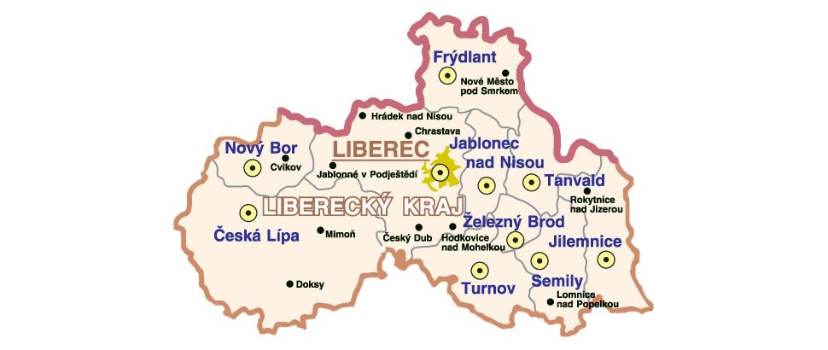
Základní informace
Krajské město: Liberec
Hejtman: Martin Půta
Rozloha: 3163 km₂
Počet obyvatel: 439 000
Počet obcí: 215

Slide 3
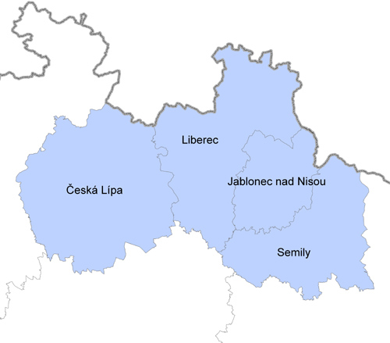
Okresy Města
Liberec
Jablonec nad Nisou
Česká Lípa
Semily
Liberec
Jablonec nad Nisou
Česká Lípa
Turnov
Frýdlant
Mimoň
Nový Bor
Doksy
Semily

Slide 4
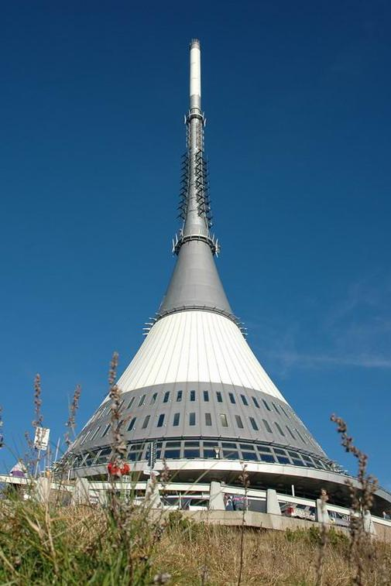
Pohoří a hory
Jizerské hory=Smrk, Jizera
Krkonoše=Kotel(Nejvyšší místo L. kraje)
Lužické hory=Luž
Ralská pahorkatina=Ralsko
Ještědsko-kozákovský hřbet=Ještěd

Slide 5
Příroda
Liberecký kraj oplývá značným přírodním bohatstvím, neboť jeho značná část je pokryta lesy a jeho reliéf je velmi členitý.
Do kraje zasahuje několik území, jednak KRNAP a také 5 CHKO: Kokořínsko, Lužické hory, České středohoří, Jizerské hory a Český ráj.
Na území kraje je 8 národních přírodních rezervací (NPR), 8 národních přírodních památek (NPP), 36 přírodních reservací (PR), 68 přírodních památek (PP), 3 chráněné přírodní parky
Do roku 2006 byla v kraji vybudováno 29 naučných stezek

Slide 6
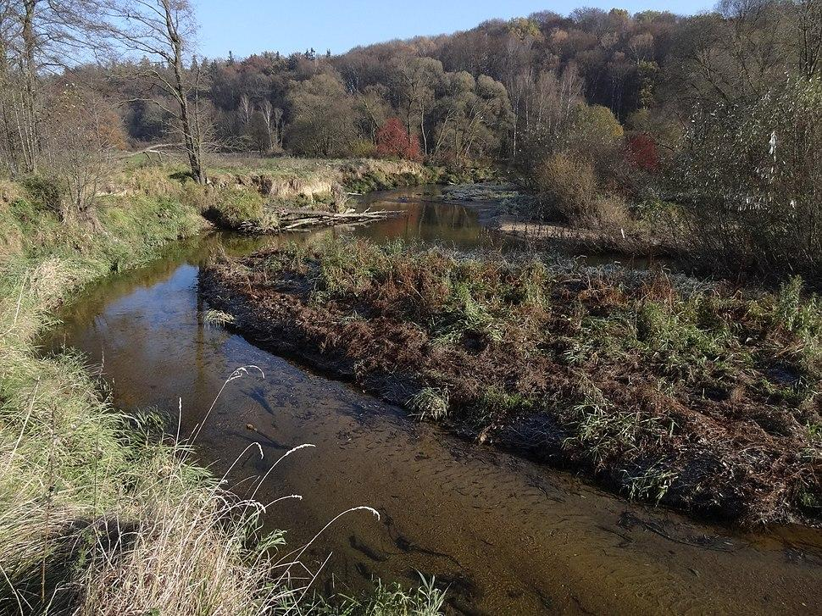
Zajímavé přírodní památky
Bozkovské dolomitové jeskyně, Čap, Čertova zeď, Frýdlantské cimbuří, Hruboskalsko, Ještěd, Jizera, Klíč, Kotel, Kozákov, Luž, Meandry Ploučnice, Meandry Smědé, Panská skála, Popova skála, Riegrova stezka, Štolpichy, Vlhošť, Vranovské skály

Slide 7
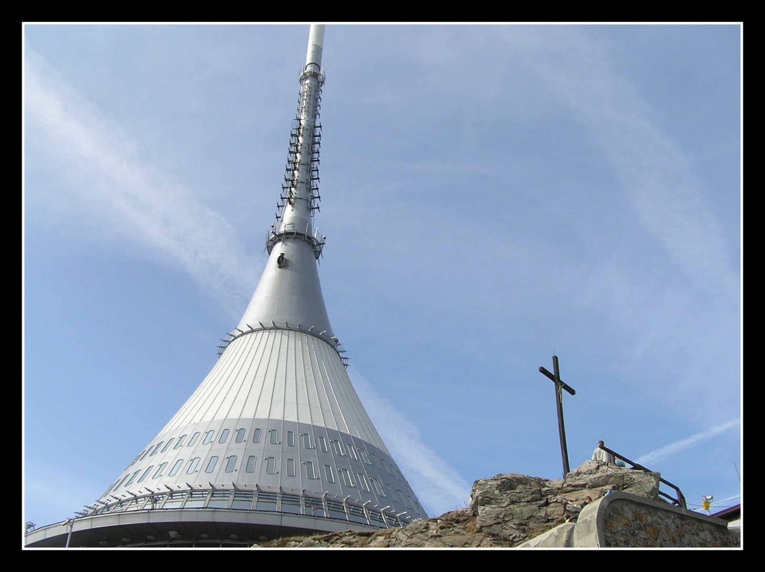
Ještěd
Na vrcholu se nachází známý televizní vysílač v architektonickém stylu
V dolní části vysílače je umístěn hotel a restaurace.
Na Ještěd vedou lanovky, na svazích je lyžařské středisko.
Masiv Ještědu je od roku 1995 součástí Přírodního parku Ještěd
Ještě před výstavbou vysílače zde stál velký kříž.
Významnou roli sehrál Ještěd krátce po srpnové okupaci Československa v roce 1968, když odtud ve dnech 25.–27. srpna vysílalo televizní Svobodné studio Sever.

Slide 8
Děkuji za pozornost

Slide 9
Zdroje:
http://spravnimapa.topograf.cz/84355/liberecky-kraj/index_soubory/liberecky.jpg
https://mapy.cz/zakladni?x=15.3694144&y=50.7788317&z=9&source=regi&id=5
https://www.risy.cz/Files/Images/liberecky/cleneni/OKR_LIBE.jpg
http://www.honzapacak.com/data/jested.jpg
https://cs.wikipedia.org/wiki/Libereck%C3%BD_kraj#Fyzická_geografie
https://cs.wikipedia.org/wiki/Je%C5%A1t%C4%9Bd
https://upload.wikimedia.org/wikipedia/commons/thumb/b/be/PR_Meandry_Sm%C4%9Bd%C3%A9_%281%29.jpg/970px-PR_Meandry_Sm%C4%9Bd%C3%A9_%281%29.jpg

